Slide 1
Урок литературного чтенияво2классе Константин Ушинский «Лиса Патрикеевна», П.Комаров «Оленёнок»
«Средняя общеобразовательная школа пос. Горный, Краснопартизанского района, Саратовской области»
Презентацию составила учитель начальных классов Олейник Елена Петровна

Slide 2
Как хорошо уметь читать.
Не надо к маме приставать.
Не надо к бабушке идти
Прочти, пожалуйста, прочти
Не надо умолять сестрицу
Ну прочитай ещё страницу
Не надо звать, не надо ждать
А можно сесть и прочитать.

Slide 3
М.М.Пришвин
«Старый гриб»

Slide 4
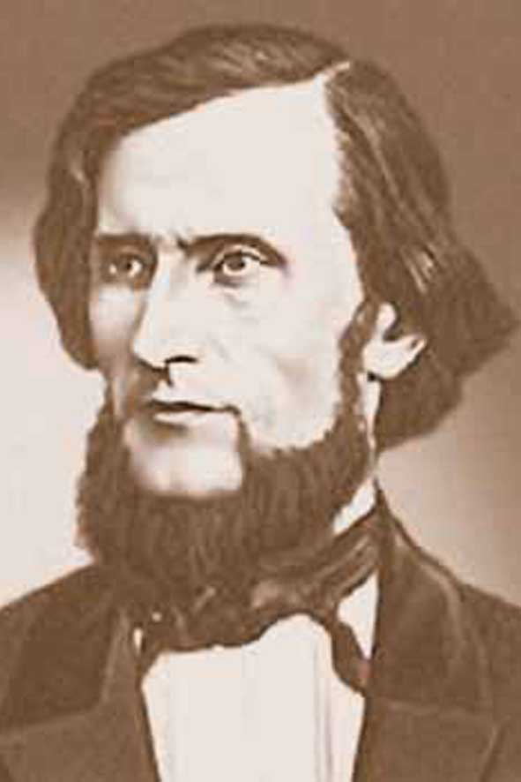

Slide 5
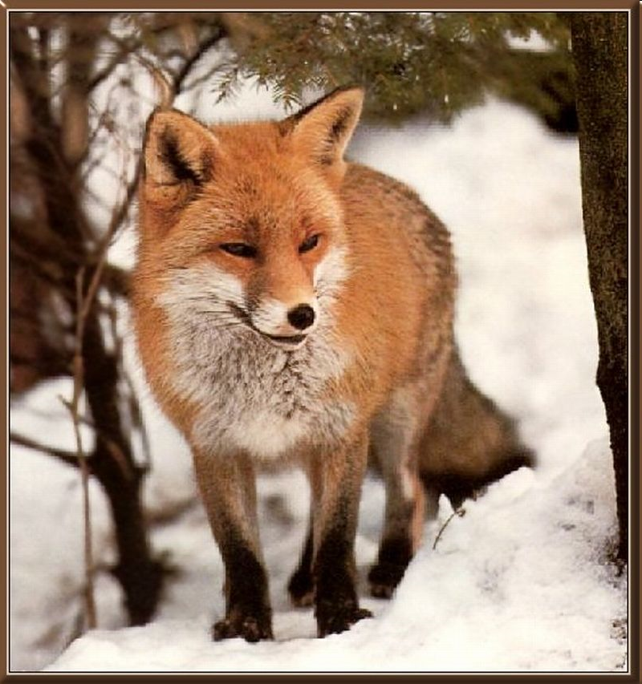
Загадка.
Рыжая плутовка, Хитрая воровка. Курочку стащила, К норе засеменила. Ждут её ребята, Рыжие ЛИСЯТА А как зовут маму-красу? Узнаёте вы ... ?

Slide 6
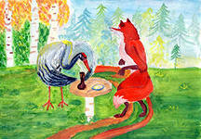
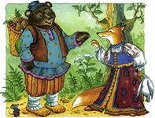
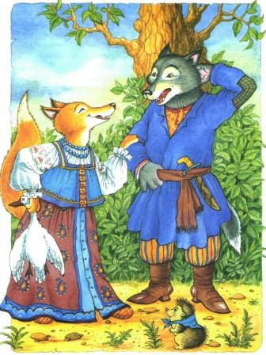
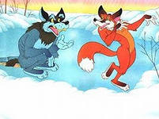
.
Русские народные сказки о лисе

Slide 7
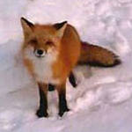
Лиса - всему свету краса
Шубка- тёпленькая
Шерсть- пушистая, золотистая
Галстучек- белый
Хвост- пушистый

Slide 8
Части текста | Словарь авторских отношений | Подтверждающие слова | Образные черты
1-я часть: от начала рассказа до слов «шубка тепленькая» | любит | «зубки», «рыльце», «хвостик» «шубка», «ушки на макушке» | Милая, ласковая, Нежная, добрая осторожная
2-я часть: до слов «белый галстучек» | любуется | «хорошо принаряжена» «шерсть пушистая, золотистая» «на груди жилет» «на шее белый галстучек» | красивая нарядная
3-я часть: до слов «зубки белые показывает» | настораживается предостерегает показывает истинные повадки лисы, готовит читателя к реальности | «ходит тихохонько» «хвост несет бережно» «улыбается» | хитрая неискренняя лицемерная
4-я часть: до слов «полы выстланы» | уважает | «умница» «хозяюшка» | Трудолюбивая, запасливая, домовитая аккуратная
5-я часть: заключительная | разоблачает | «разбойница» «любит курочек» «любит уточек» «свернет шею гусю» «не помилует» | Хищная, жестокая, коварная беспощадная безжалостная
 | ненавидит защищает оправдывает | ? | ?

Slide 9
www.100000-knig.ru
kotomatrix.ru
www.magazinov.net
mvr.wmsite.ru
freelance.ru

